Slide 1


Slide 2


Slide 3
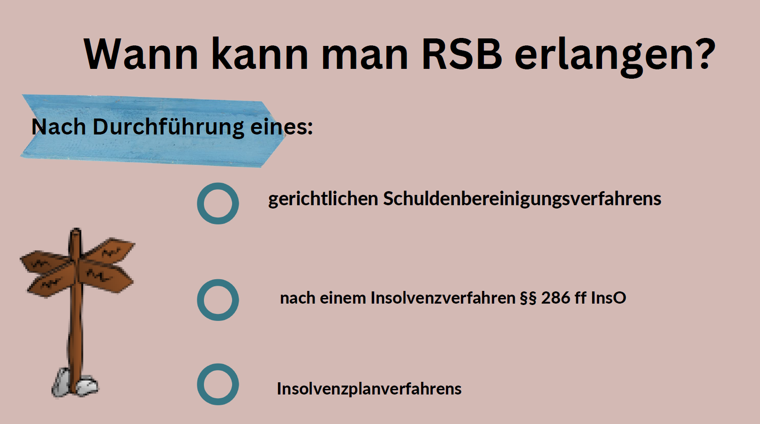

Slide 4


Slide 5


Slide 6


Slide 7


Slide 8


Slide 9


Slide 10


Slide 11
Antragseingang bis 30.09.2020
Abtretungsfrist: 6 Jahre
Erneuter Antrag möglich nach 10 Jahren

Slide 12
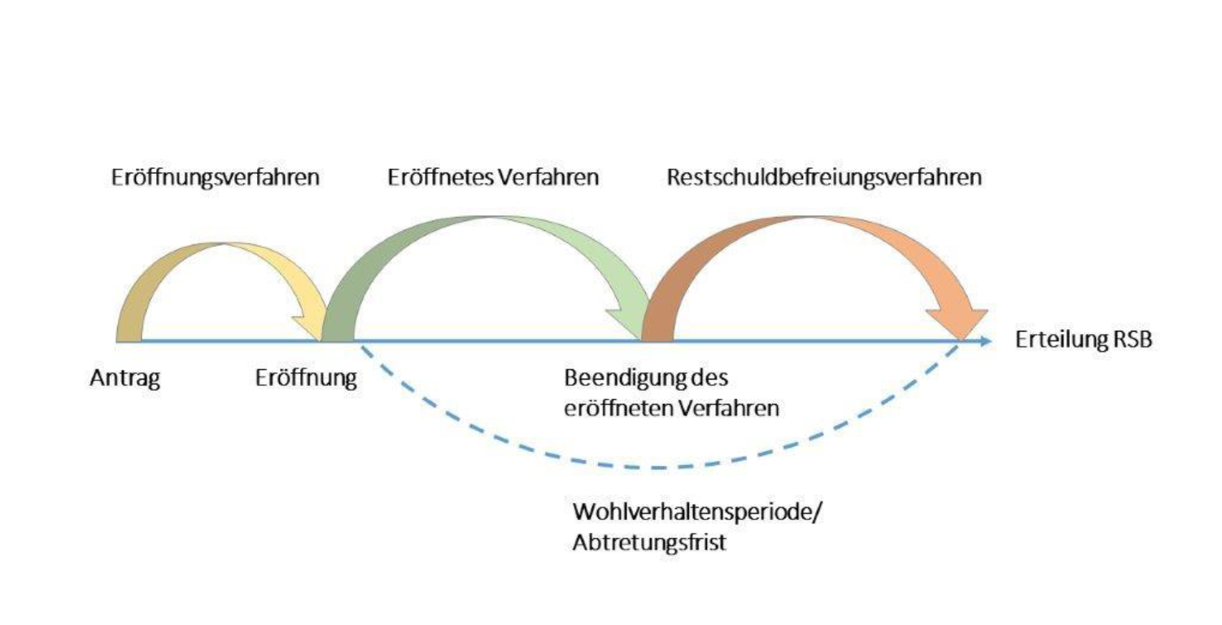

Slide 13
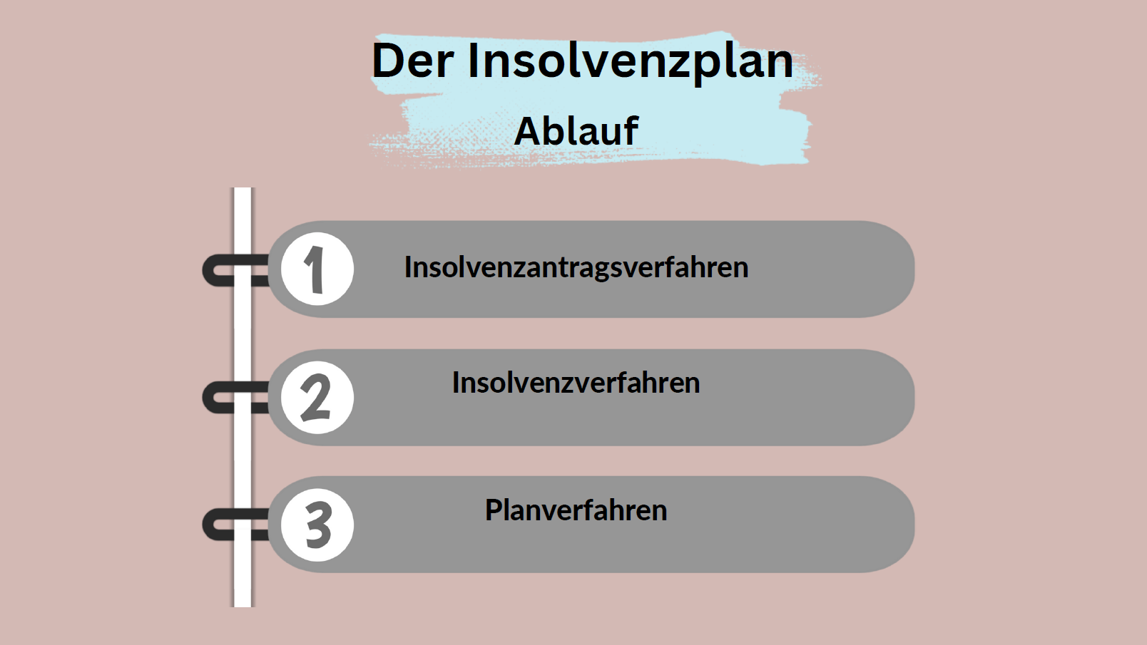
§§ 217 ff. InsO

Slide 14
